Slide 1
¿Porqué Actuaría?
¿Porqué actuaría en el ITAM?
Dr. Tapen Sinha
ITAM, University of Nottingham

Slide 2
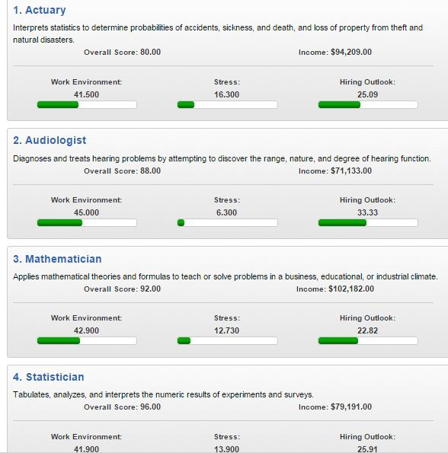
http://www.careercast.com/jobs-rated/jobs-rated-report-2015-ranking-top-200-jobs

Slide 3
La Razón mexicano
¿Porqué Actuaría?

Slide 4
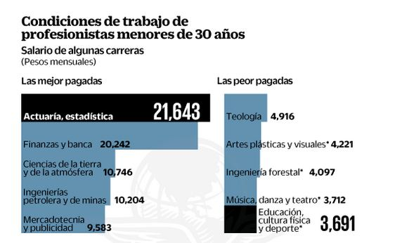
http://www.eluniversal.com.mx/articulo/periodismo-de-datos/2015/08/3/matematicas-contra-desempleo

Slide 5
It is the BEST
Who says?
¿Porqué el ITAM?

Slide 6
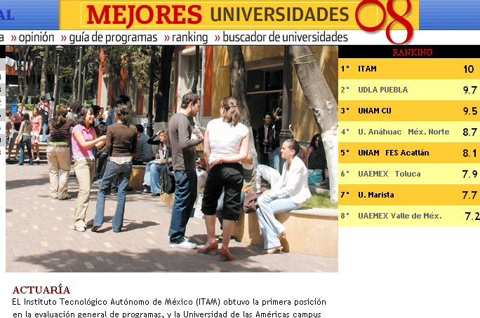
Ranking de las universidades: El Universal
http://www.eluniversal.com.mx/graficos/universidades/mejoresuniversidades/actuaria.html

Slide 7
Testimoniales
https://www.youtube.com/watch?v=98lpgArkjs4 (Fernanda)
https://www.youtube.com/watch?v=ynA3hmWrkW4 (Shahin)
https://www.youtube.com/watch?v=sU3Jcl-uXM4 (Milena)
https://www.youtube.com/watch?v=2S6SqrHRbdI (Daniela)
https://www.youtube.com/watch?v=Q513i07j1cc (Rita)

Slide 8
Comerciales
https://www.youtube.com/watch?v=Vayvj-lsxEY
https://www.youtube.com/watch?v=wTVMu-8uK90
https://www.youtube.com/watch?v=AFMk548AXuw
https://www.youtube.com/watch?v=xWjrAtEr5_Y
Probabilidades

